Slide 1
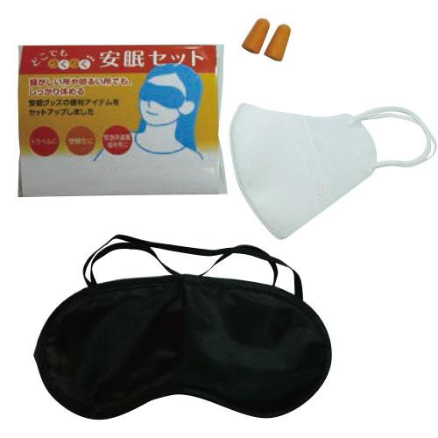
【提案書】
らくらく安眠セット
シンプルなアイマスクと耳せん、立体マスクの、飛行機内などでも安眠できるセットです。台紙にはオリジナルデザインの名入れプリントが可能なため、旅行会社のノベルティ用などに人気です。
特徴
納期
納期スペース
仕様
素材 : アイマスク:ナイロン・ウーリーゴム 耳栓:ポリウレタン マスク:三層不織布
サイズ : パッケージサイズ:100×140×7mm アイマスク:190×80mm
付属品 : アイマスク・耳栓1組・立体フェイスフィットマスク
包装 : ポリ袋入
備考 : 台紙に名入れ可
お見積
お見積りスペース

